Slide 1




BÀI 4: CHIẾN TRANH THẾ GIỚI THỨ HAI (1939 – 1945)

Slide 2
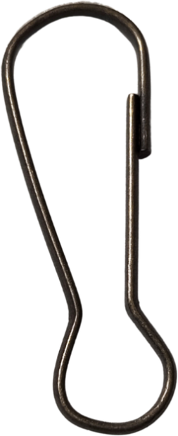






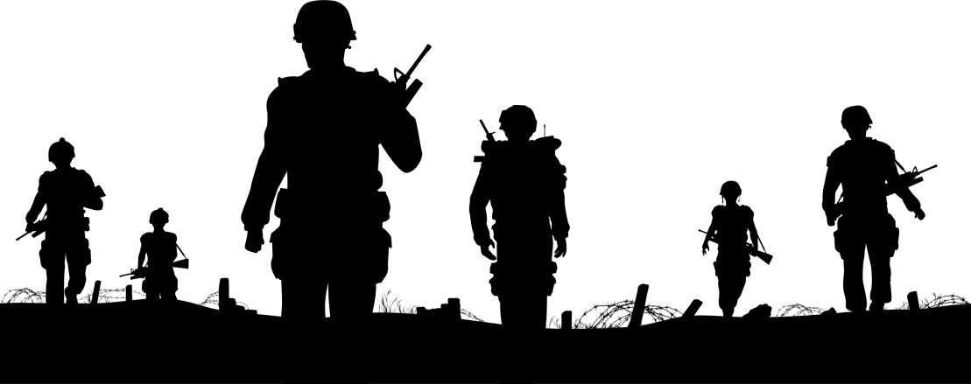


- Trình bày được nguyên nhân và diễn biến chủ yếu của Chiến tranh thế giới thứ hai
- Nêu được nguyên nhân thắng lợi, ý nghĩa lịch sử, vai trò của Liên Xô và các nước Đông minh trong chiến thắng của nghĩa phát xít
- Phân tích được hậu quả của Chiến tranh thế giới thứ hai đối với Lịch sử nhân loại

Slide 3








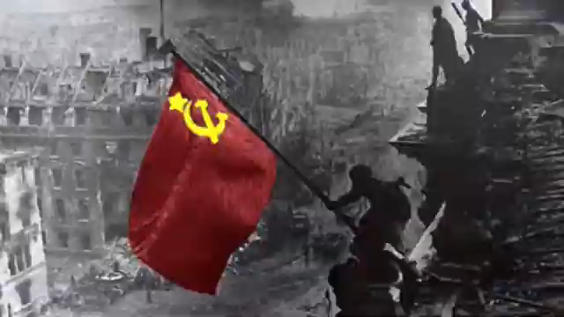
Quan sát và nhận biết sự kiện lịch sử trong video sau:

Slide 4
BÀI 4: CHIẾN TRANH THẾ GIỚI THỨ HAI (1939 – 1945)
1
Nguyên nhân dẫn tới Chiến tranh thế giới thứ hai
2
Diễn biến chính và hậu quả của Chiến tranh thế giới thứ hai
Nguyên nhân thắng lợi, ý nghĩa lịch sử, vai trò của Liên Xô và các nước Đồng Minh trong chiến thắng chủ nghĩa phát xít
3

Slide 5
BÀI 4: CHIẾN TRANH THẾ GIỚI THỨ HAI (1939 – 1945)
1
Nguyên nhân dẫn tới Chiến tranh thế giới thứ hai

Slide 6
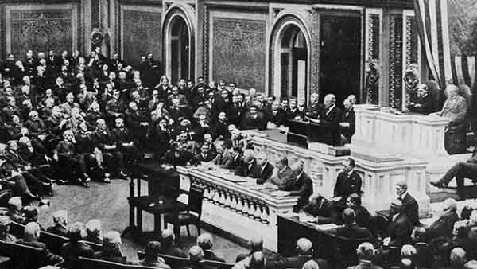
Hội nghị hòa bình ở Véc-xai (1919 – 1920)

Slide 7
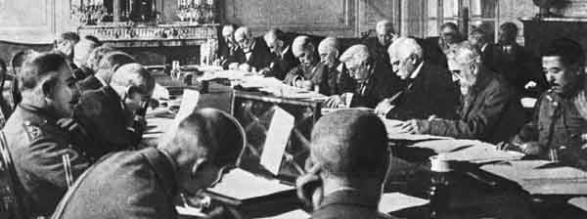
Hội nghị này không thỏa mãn quyền lợi của các nước thắng trận và bại trận. Không thỏa mãn với Hội nghị Véc-xai, Mỹ triệu tập Hội nghị 9 nước tại Oa-sinh-tơn (1921 – 1922) → đã thiết lập, thường gọi là hệ thống Véc-xai – Oa-sinh-tơn.

Slide 8


Quan sát hình 4.1 và nêu hiểu biết về sự kiện này?

Slide 9
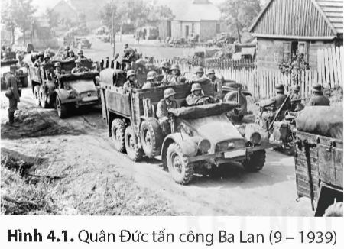
Đêm ngày 31/8/1939, một đơn vị quân Đức mặc sắc phục Ba Lan tấn công vào trạm phát thanh tại một thành bố biên giới rồi dùng tiếng Ba Lan loan báo: “Thời điểm thanh toán người Đức đã đến”. Hít-le ngay lập tức lấy cớ nước Đức bị tấn công, đã ra lệnh tấn công Ba Lan vào rạng sáng hôm sau, ngày 1/9/1939 → Chiến tranh thế giới thứ hai bùng nổ.

Slide 10
BÀI 4: CHIẾN TRANH THẾ GIỚI THỨ HAI (1939 – 1945)
Diễn biến chính và hậu quả của Chiến tranh thế giới thứ hai
2
a. Diễn biến chính

Slide 11

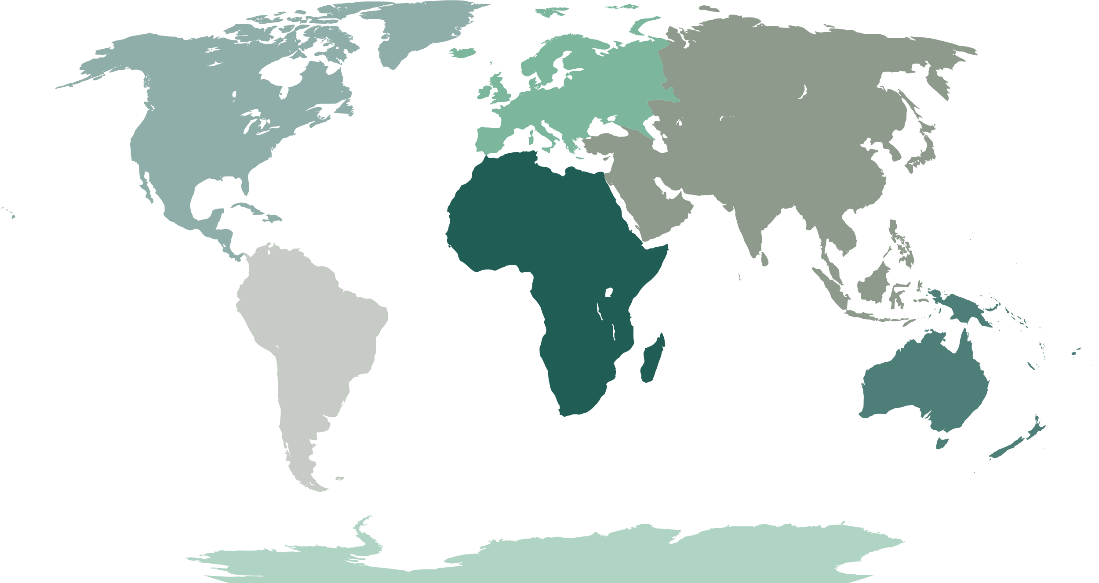





Nhiệm vụ: Quan sát video, kiến thức sách giáo khoa, thảo luận nhóm và hoàn thành nhiệm vụ:
Nhóm 1,2: Tìm hiểu diễn biến giai đoạn 1 ( Vẽ SĐTD)
Nhóm 3,4: Tìm hiểu diễn biến giai đoạn 2 ( Vẽ SĐTD)

Slide 12

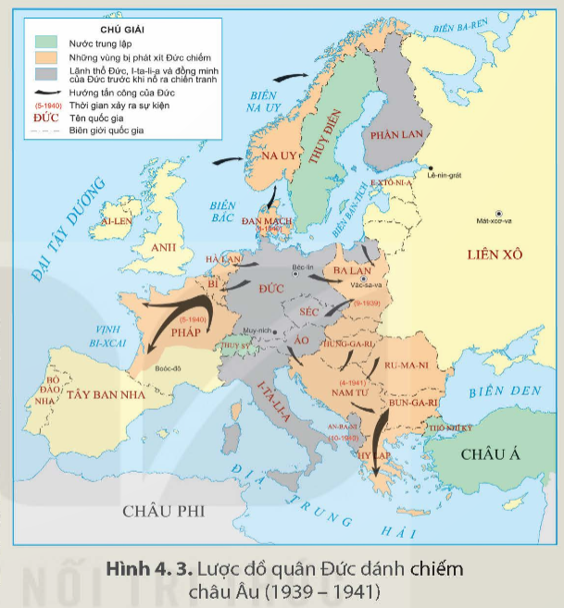
Quan sát hình 4.3, em hãy trình bày diễn biến của giai đoạn 1.

Slide 13
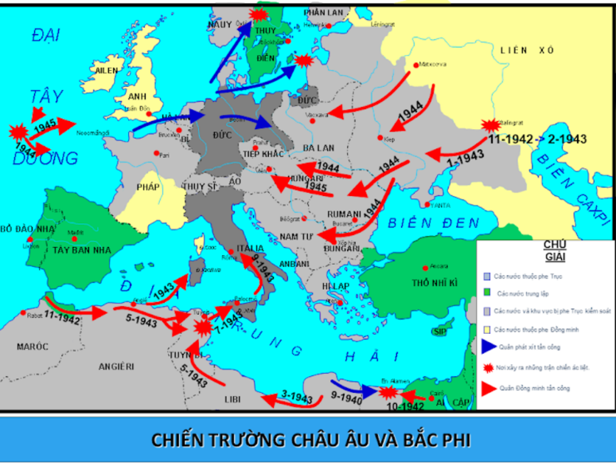

Slide 14

Quan sát, mô tả hình 4.4, 4.5

Slide 15
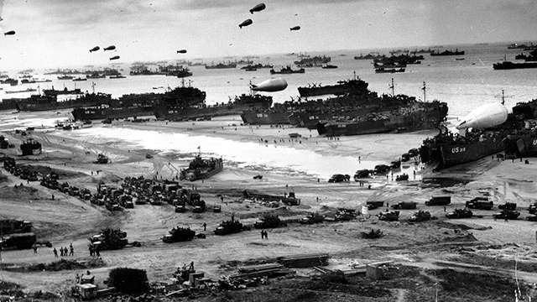
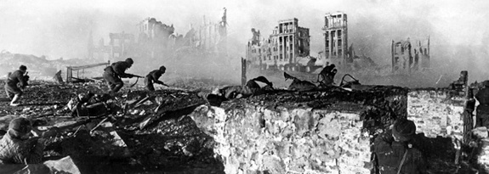
Hình 4.4. Hồng quân Liên Xô truy kích quân phát – xít ở thành phố Xta-lin-grat
Hình 4.5. Quân Đồng minh đổ bộ tấn công Nooc-măng-đi (Pháp)

Slide 16
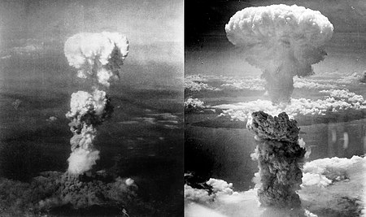
Đám mây nấm từ bom nguyên tử trên bầu trời Hiroshima (trái) và Nagasaki (phải)

Slide 17
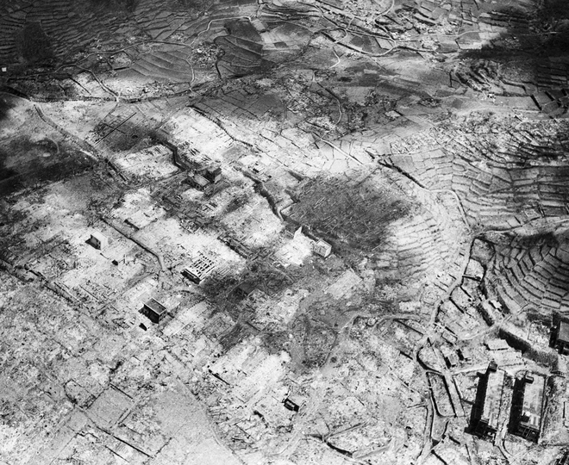
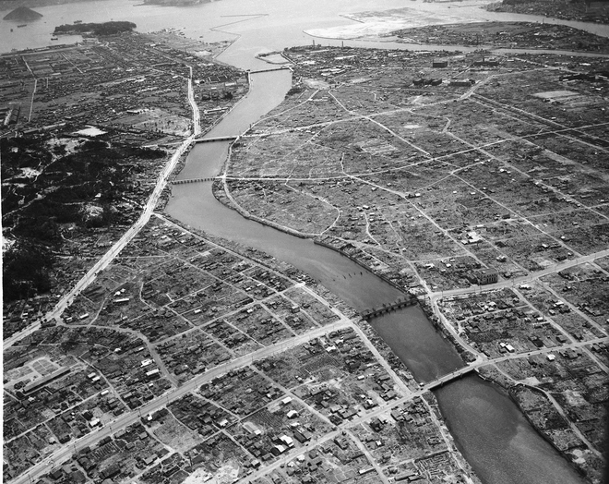
Bức ảnh chụp từ trên không tại Hiroshima, một ngày sau vụ đánh bom
Hình ảnh thành phố Nagasaki sau vụ đánh bom

Slide 18

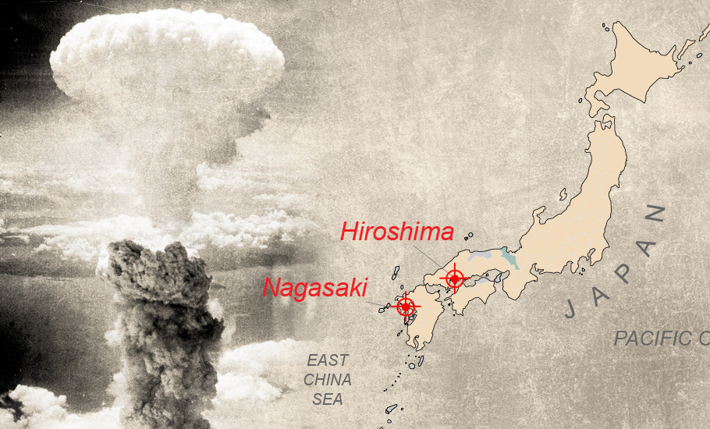
Em có nhận xét gì về sự kiện Mỹ ném hai quả bom nguyên tử xuống thành phố Hi-rô-si-ma và Na-ga-sa-ki của Nhật Bản

Slide 19
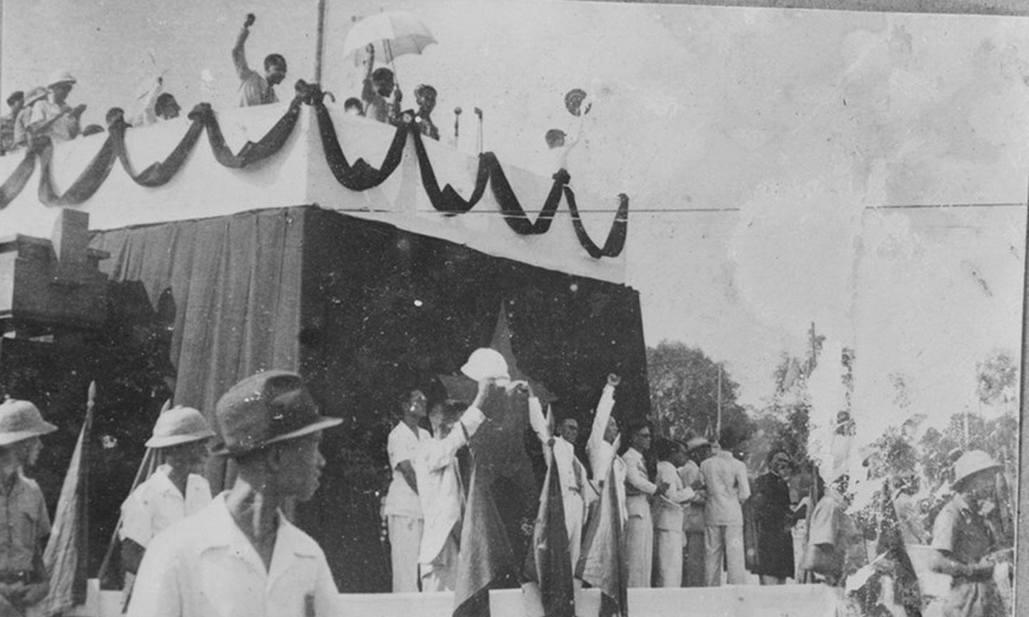
Chủ tịch Hồ Chí Minh đọc bản Tuyên ngôn Độc lập khai sinh ra nước Việt Nam Dân chủ Cộng hòa (2/9/1945)

Slide 20
BẢNG THỐNG KÊ SỐ NGƯỜI CHẾT TRONG CHIẾN TRANH THẾ GIỚI THỨ HAI VÀ TỈ LỆ % VỚI DÂN SỐ NĂM 1939
Quốc gia | Tổng số người chết | Tỉ lệ % so với dân số năm 1939
Liên Xô | 27.000.000 | 16,2%
Trung Hoa | 13500.000 | 2,2%
Đức | 5.600.000 | 7%
Ba Lan | 5.000.000 | 14%
Nhật Bản | 2.200.000 | 3%
Nam Tư | 1.500.000 | 10%
Pháp | 630.000 | 1,5%
Italia | 480.000 | 1,2%
Anh | 382.000 | 1%
Mĩ | 300.000 | 0,3%

Slide 21
BẢNG SO SÁNH HAI CUỘC CHIẾN TRANH THẾ GIỚI
 | Chiến tranh thế giới thứ nhất | Chiến tranh thế giới thứ hai
- Những nước tuyên bố tình trạng chiến tranh | 36 | 76
- Số người bị động viên vào quân đội (triệu người) | 74 | 110
- Số người chết (triệu người) | 13,6 | 60
- Số người bị thương và tàn tật (triệu người) | 20 | 90
- Chi phí quân sự trực tiếp (tỉ đô la) | 208 | 1384
- Thiệt hại về vật chất (tỉ đô la) | 388 | 4000

Slide 22
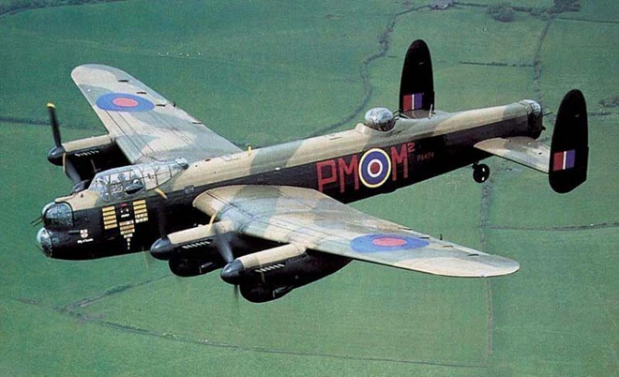
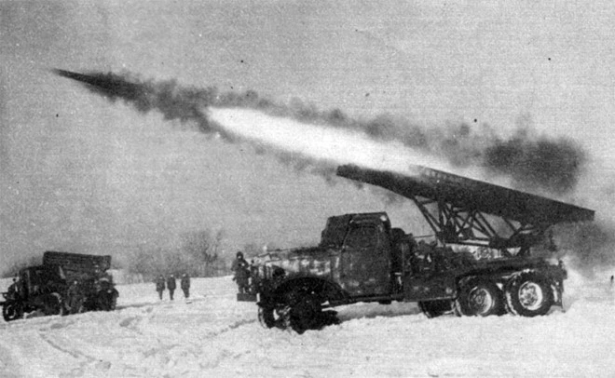
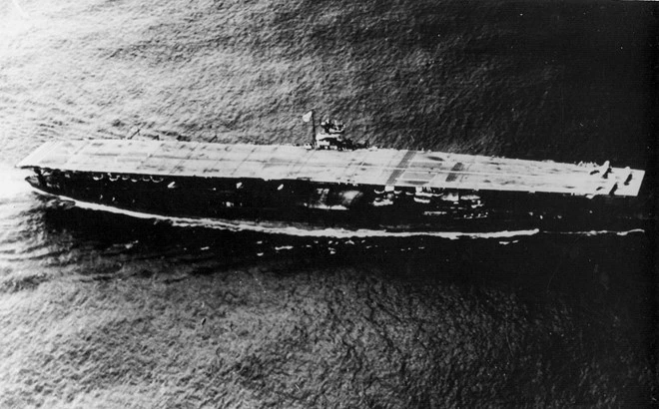
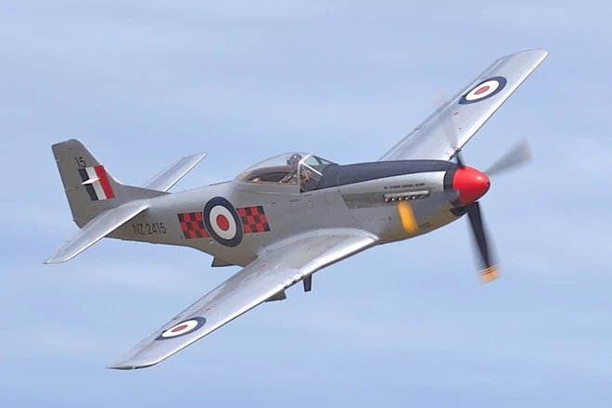
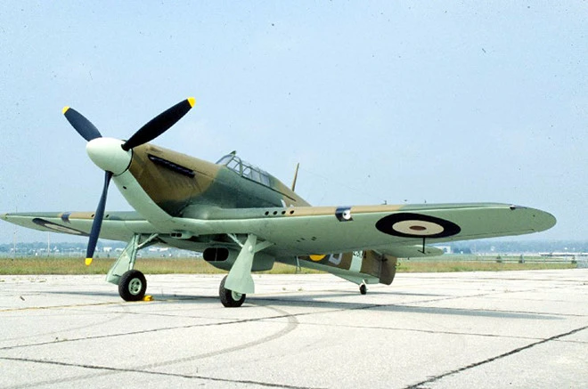
Arvo Lancaster là máy bay ném bom chiến lược thành công nhất của Anh trong Thế chiến II.
Pháo phản lực (Liên Xô)
Máy bay P 51
Tàu sân bay (Mỹ)
Máy bay đánh chặn Hawker Hurricane

Slide 23




THẢO LUẬN NHÓM
Theo em, Liên Xô có vai trò như thế nào trong chiến tranh thế giới thứ hai?

Slide 24
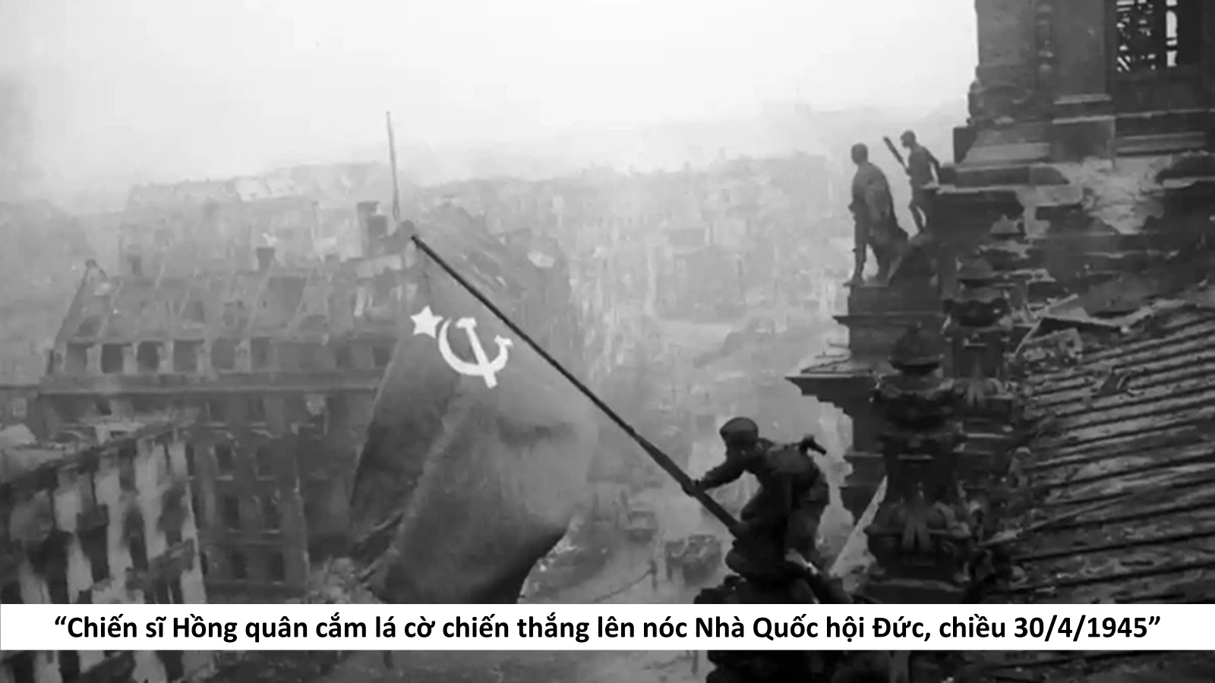
Liên Xô có vai trò quyết định trong Chiến tranh thế giới thứ hai

Slide 25

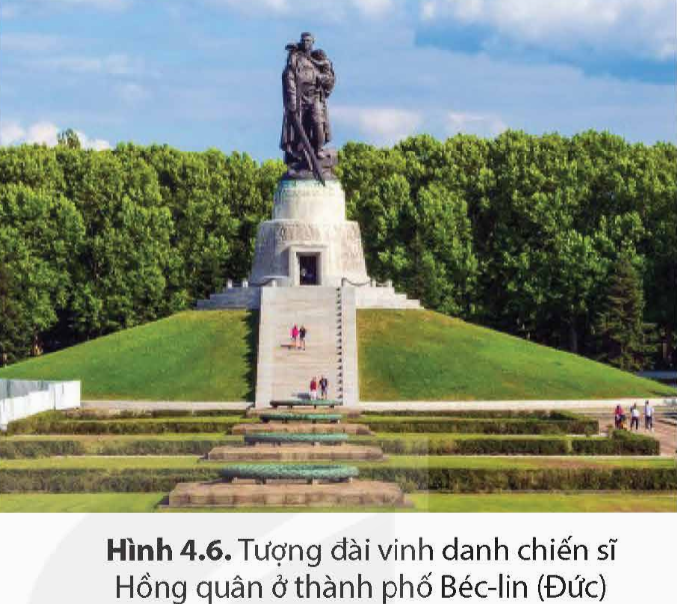
Quan sát, mô tả hình 4.6?

Slide 26

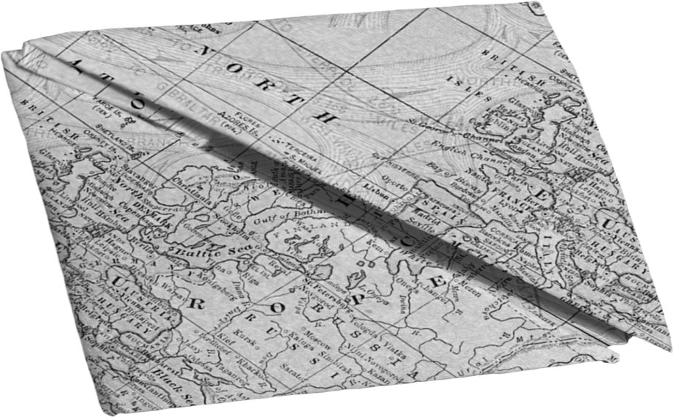





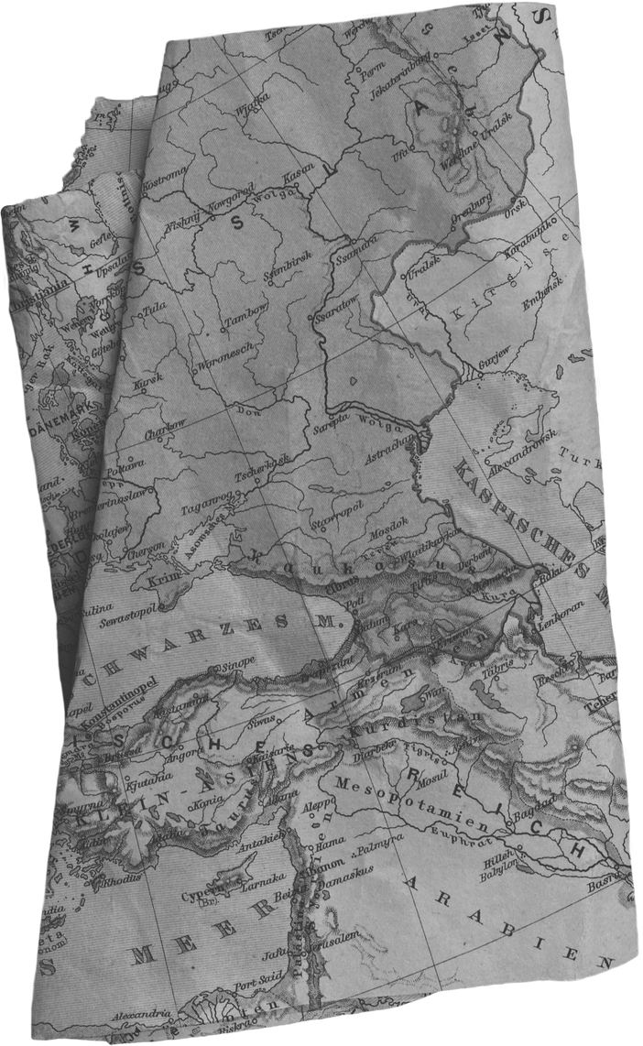

“AI NHANH HƠN”

Slide 27





A. Do mâu thuẫn giữa các nước đế quốc về vấn đê thuộc địa.
Câu 1: Chiến tranh thế giới thứ hai bùng nổ vì lí do chủ yếu nào dưới đây?
B. Thái độ thù ghét chủ nghĩa cộng sản của Đức, Anh, Pháp, Mĩ.
C. Nước Đức muốn phục thù đối với hệ thống Hoà ước Véc-xai - Oasinhtơn.
D. Chính sách trung lập của nước Mĩ đề phát xít được tự do hành động.

Slide 28
A. Coi chủ nghĩa phát xít là kẻ thù nguy hiểm và ngay lập tức tuyên chiến với phát xít Đức
Câu 2. Liên Xô đã có thái độ như thế nào với các nước phát xít?
B. Coi chủ nghĩa phát xít là đối tác trong cuộc chiến chống các nước đế quốc Anh, Pháp, Mĩ
C. Lo sợ chủ nghĩa phát xít là kẻ thù nguy hiểm nên nhân nhượng với các nước phát xít
D. Coi chủ nghĩa phát xít là kẻ thù nguy hiểm nên chủ trương liên kết với các nước tư bản để chống phát xít và nguy cơ chiến tranh.

Slide 29
A. Đức, Liên Xô, Anh
Câu 3: Trong những năm 30 của thế kỉ XX, phe “Phát xít” được hình thành gồm các nước
B. Đức, Italia, Nhật Bản
C. Italia, Hunggari, Áo
D. Mĩ, Liên Xô, Anh

Slide 30
A. Quân đội Đức tấn công Ba Lan
Câu 4: Chiến tranh thế giới thứ hai bùng nổ vào hánh 9-1939, với sự kiện khởi đầu là
B. Anh, Pháp tuyên chiến với Đức
C. Đức tấn công Anh, Pháp
D. Đức tấn công Liên Xô

Slide 31
A. Liên kết với Liên Xô để chống phát xít
Câu 5: Thái độ của các nước Anh, Pháp đối với các hành động của Liên minh phát xít?
B. Nhượng bộ thỏa hiệp phát xít
C. Coi là kẻ thù nguy hiểm nhất
D. Trung lập với các hoạt động diễn ra bên ngoài lãnh thổ

Slide 32
A. Đức thôn tính Tiệp Khắc khiến Anh, Pháp buộc phải tuyên chiến.
Câu 6: Chiến tranh thế giới thứ hai bùng nổ từ lí do trực tiếp nào dưới đây?
B. Đức tân công Ba Lan buộc Anh, Pháp tuyên chiến với Đức.
C. Thái tử Áo - Hung bị ám sát buộc Áo - Hung tuyên chiến với Xéc-bi.
D. Nhật tấn công Trân Châu cảng khiến Mĩ tuyên chiến với Liên minh phát xít

Slide 33
A. Liên Xô đánh bại đạo quân chủ lực của Nhật ở Đông Bắc Trung Quốc.
Câu 7: Sự kiện nào dưới đây đánh dấu Chiến tranh thế giới thứ hai kết thúc?
B. Mĩ ném 2 quả bom nguyên tử xuống hai thành phố của Nhật.
C. Nhật hoàng tuyên bố đầu hàng Đồng minh không điều kiện.
D. Đức kí văn kiện đầu hàng quân Đồng minh.

Slide 34
A. Trận En A-la-men (10 - 1942).
Câu 8: Chiến tranh Thái Bình Dương bùng nổ sau sự kiện nào dưới đây?
B. Trận Xta-lin-grat (11 - 1942).
C. Trận Béc-lin (4 - 1945).
D. Trận Trân Châu cảng (12 - 1941).

Slide 35
A. Liên Xô
Câu 9: Lực lượng trụ cột trong việc tiêu diệt chủ nghĩa phát xít trong chiến tranh thế giới thứ hai là:
B. Anh, Mĩ.
C. Anh, Mĩ, Liên Xô
D. Anh, Pháp, Mĩ, Liên Xô.

Slide 36




VẬN DỤNG

Slide 37
1. Liên hệ và cho biết: Chiến tranh thế giới thứ hai đã để lại những bài học gì cho việc bảo vệ hòa bình thế giới hiện nay?

Slide 38
NHIỆM VỤ HỌC TẬP Ở NHÀ
+ Đọc, tìm hiểu trước bài 5: Phong trào dân tộc dân chủ trong những năm 1918 - 1930
Quan sát, mô tả một số hình ảnh trong bài
+ Sưu tầm tư liệu về phong trào dân tộc dân chủ 1918 – 1930, cuộc bãi công Ba Son, …
+ Tiếp tục sưu tầm tư liệu, tìm hiểu thêm về bài 4.

